Slide 1
BIENVENIDOS AL APASIONANTE MUNDO DEL
FURGOLLLLL!!!!!

Slide 2
TENEMOS EN NUESTRO PODER

Slide 3

LAS MAQUINAS MÁS POTENTES

Slide 4

LA MAYOR BIBLIOTECA CON LOS RESULTADOS DE LOS ÚLTIMOS 10 AÑOS

Slide 5
CON ELLA USTED PUEDE

Slide 6
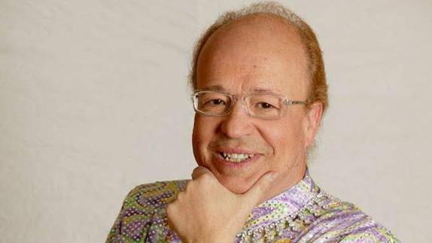

Slide 7



Slide 8


Slide 9
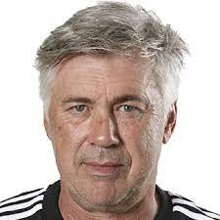
Mañana juego contra el Osasuna en casa….
Ummm! Qué haré??

Slide 10
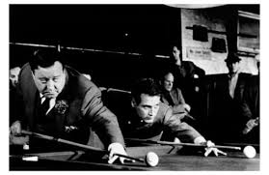
SENTIRSE UN AUTENTICO “BUSCAVIDAS”

Slide 11


Slide 12
EN ELLA USTED PODRA

Slide 13

VER LOS RESULTADOS DE “LA LIGA”

Slide 14
ANOTARSE QUÉ EQUIPO GANARÁ EN LA SIGUIENTE JORNADA

Slide 15
¿QUÉ HEMOS HECHO?
HEMOS GENERADO UN MODELADO DE LOS DATOS DE RESULTADOS DE LAS ÚLTIMAS TEMPORADAS
GENERADO LAS FUNCIONES NECESARIAS PARA IMPLANTAR EL MODELO A TRAVÉS DE PYTHON ANYWHERE
SUBIDO LOS DATOS A TRAVÉS DE GITHUB A PYTHON ANYWHERE

Slide 16
A CONTINUACIÓN LES MOSTRAMOS UNA DEMO

